Slide 1
Teste React WS Work
Thiago Vinícius Oliveira de Matos Rodrigues

Slide 2
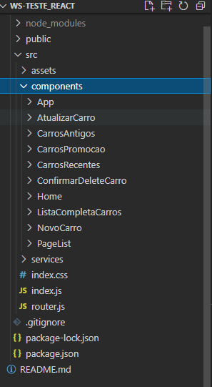
Estrutura de Projeto
Todos os componentes usados pela aplicação, criados para melhor separação e reutilização de componentes
Router.js é o arquivo de configuração
Das rotas pra cada componente que vai ser acessado por navegação, usando Link

Slide 3
Como foi Desenvolvido?
Pensando no Componente de listagem que consome o endpoint com os dados dos carros, seus modelos e marcas.
O componente ListaCompletaCarros é o responsável somente por exibir uma tabela com esses dados. Podendo ou não exibir as opções de deletar e atualizar os registros.
Como uma das razões de se utilizar componentes é a reutilização e organização. Este mesmo componente é reutilizado várias vezes na aplicação.

Slide 4
Componentes
Home
  Chama os componentes:
    CarrosRecentes:
      Chama a API pegando a lista com os dados do endpoint “/”, e filtra os dados pegando os registros mais recentes com base no campo timestamp_cadastro, depois passa esses dados para o ListaCompletaComponente que vai exibir uma tabela com os dados recebidos.
    CarrosAntigos:
      Chama a Api da mesma forma que o componente anterior, mas filtrando os dados , pelo campo (ano) , pegando aqueles registros com o ano abaixo de 2005., chamando também o componente ListaCompletaCarros.
    CarrosPromocao:
      Também Chama a API mas filtra os dados que chegam, pelo campo valor_fipe, e passa para o componente ListaCompletaCarros.

Slide 5
Componentes
PageList
  Chama o componente ListaCompletaComponente, mas passando os dados sem nenhum filtro, mas ordenados por marca.
  Também exibe um botão para o componente: NovoCarro. Além de solicitar que o ListaCompletaComponente mostre botões para atualizar e deletar.
NovoCarro:
  Mostra um formulário para cadastro de novos carros e também é responsável por chamar o endpoint de persistência desses dados na API.
AtualizarCarro:
  Mostra um formulário para atualizar os dados, chamando o endpoint para atualização na API.
ConfirmarDeleteCarro:
  Mostra uma página para confirmação da exclusão do registro, caso afirmativo chama o respectivo endpoint na API.

Slide 6
Componentes
Todos os componentes usados para persistência de alguma informação na base de dados tem tratamento de erro, exibindo um alerta se necessário.
ListaCompletaComponente:
  Recebe os dados como paramêtro (carros),
  Recebe um booleano indicando se ele deve ou não exibir os botões de excluir e deletar registros.
  Exibe uma tabela com todos os dados.

